Slide 1

UBND THÀNH PHỐ QUY NHƠN
TRƯỜNG TIỂU HỌC PHƯỚC MỸ
CHÀO MỪNG QUÝ THẦY CÔ GIÁO
GV : NGUYỄN THỊ THUỲ TRANG
LỚP: 5A

Slide 2






1
2
Nêu công thức tính thể tích hình hộp chữ nhật.
Tính thể tích hình hộp chữ nhật, biết a = 3 cm; b = 4 cm; c = 5 cm
V = a x b x c
V = 3 x 4 x 5 = 60 (cm³)
3
Một viên kẹo dâu tây ngọt ngào dành tặng bạn
Notes:
GV để HS chọn số của viên kẹo yêu thích bất kỳ.
Bấm vào Mỗi viên kẹo sẽ xuất hiện ra 1 câu hỏi và HS trả lời nhanh,
Trả lời xong giáo viên BẤM VÀO CÂU HỎI đó sẽ xuất hiện kết quả

Slide 3




THỂ TÍCH
HÌNH LẬP PHƯƠNG

Slide 4
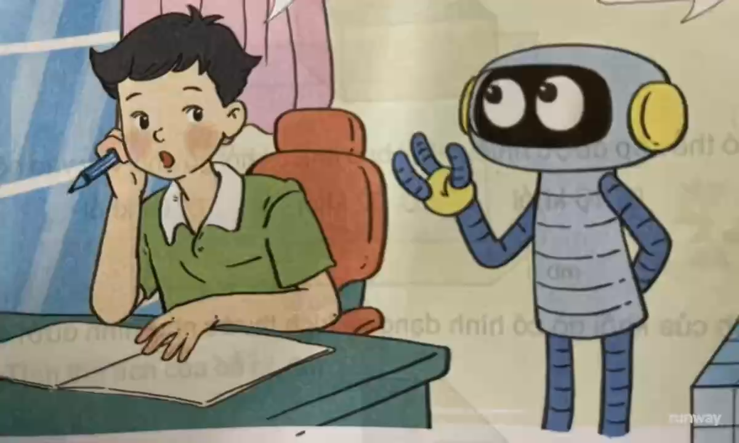

Slide 5
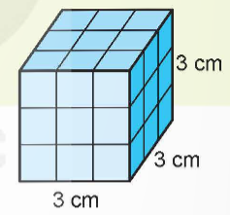
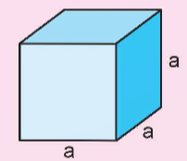
Hình lập phương đó chứa được:
3 x 3 x 3 = 27 (hình lập phương nhỏ).
Thể tích của mỗi hình lập phương nhỏ là 1 cm³.
Thể tích của hình lập phương có cạnh 3 cm là:
3 x 3 x 3 = 27 (cm³).
Muốn tính thể tích của hình lập phương, ta lấy cạnh nhân với cạnh rồi nhân với cạnh: V = a x a × a.
Trong đó: V là thể tích, a là độ dài cạnh.

Slide 6
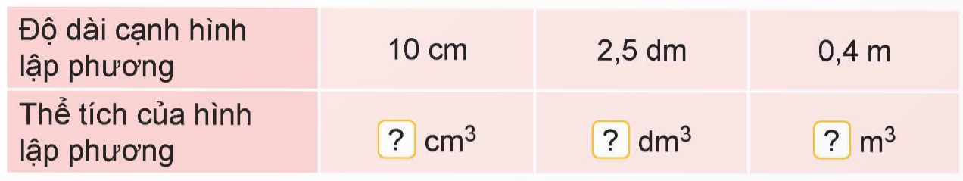
1
Số?
1 000 cm³
15,625 cm³
0,064 cm³

Slide 7
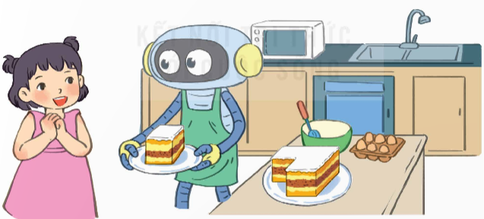
2
Một chiếc bánh bông lan hình hộp chữ nhật có đáy là hình vuông cạnh 12 cm, chiều cao 6 cm.
a) Tính thể tích của chiếc bánh đó.
b) Rô-bốt đã cắt một miếng bánh hình lập phương cạnh 6 cm của chiếc bánh đó để mời Mi. Tính thể tích phần bánh còn lại.

Slide 8
Bài giải:
a) Thể tích của chiếc bánh đó là:
12 × 12 × 6 = 864 (cm³)
b) Thể tích miếng bánh hình lập phương là:
6 × 6 × 6 = 216 (cm³)
Thể tích phần bánh còn lại là:
864 – 216 = 648 (cm³)
Đáp số: a) 864 cm³;
b) 648 cm³.

Slide 9
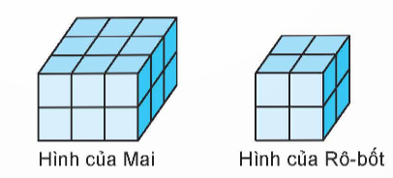
3
Chọn câu trả lời đúng.
Mai và Rô-bốt xếp được hai hình từ các hình lập phương nhỏ như hình sau.
a) Mai cần bỏ đi bao nhiêu hình lập phương nhỏ để nhận được hình như của Rô-bốt?
A. 12 hình B. 10 hình C. 8 hình D. 6 hình
b) Nếu mỗi hình lập phương nhỏ có cạnh 2 cm thì thể tích hình của Rô-bốt là bao nhiêu xăng-ti-mét khối?
A. 96 cm³ B. 72 cm³ C. 64 cm³ D. 32 cm³

Slide 10



Slide 11





Nhắc lại cách tính thể tích hình lập phương

Slide 12
Muốn tính thể tích hình lập phương ta lấy cạnh nhân với cạnh rồi nhân với cạnh
V = a x a x a
V: là thể tích hình lập phương
a: là cạnh hình lập phương

Slide 13
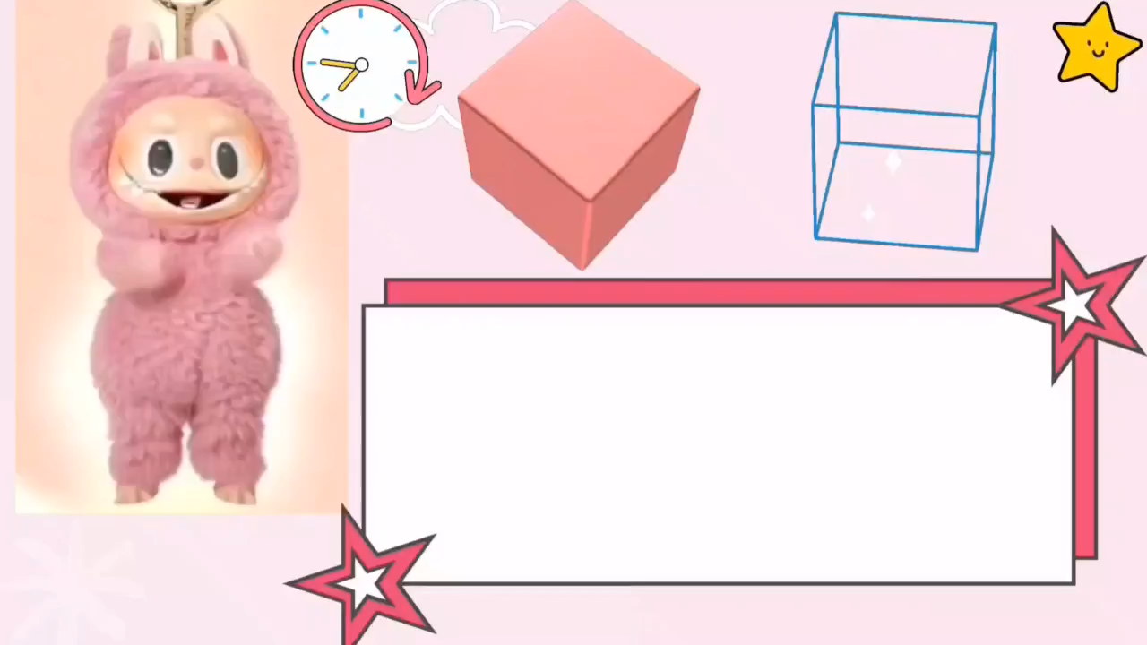

Slide 14


